Slide 1
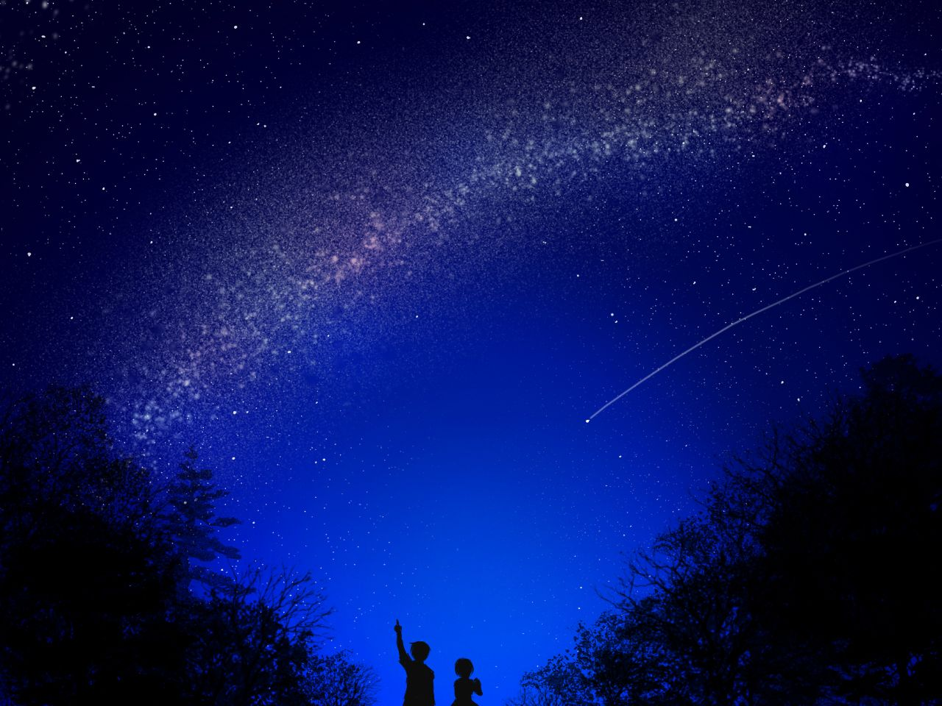
Знакомство с космосом

Slide 2
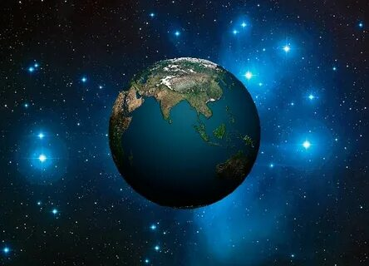
Что такое космос

Slide 3
Наша планета - Земля

Slide 4
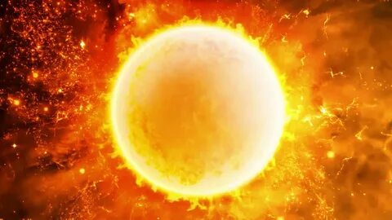
Солнце – это огромная, раскаленная звезда

Slide 5
Солнечная система

Slide 6
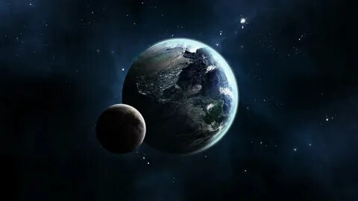
Луна – это спутник нашей планеты

Slide 7
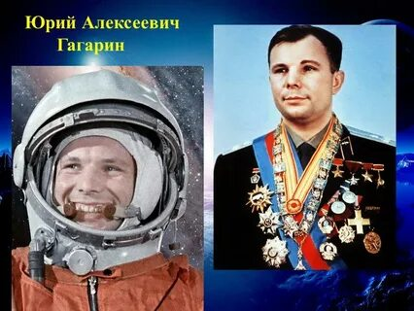
12 апреля 1961года Гагарин Ю.А. отправился в космос

Slide 8
Первые животные полетевшие в космос

Slide 9
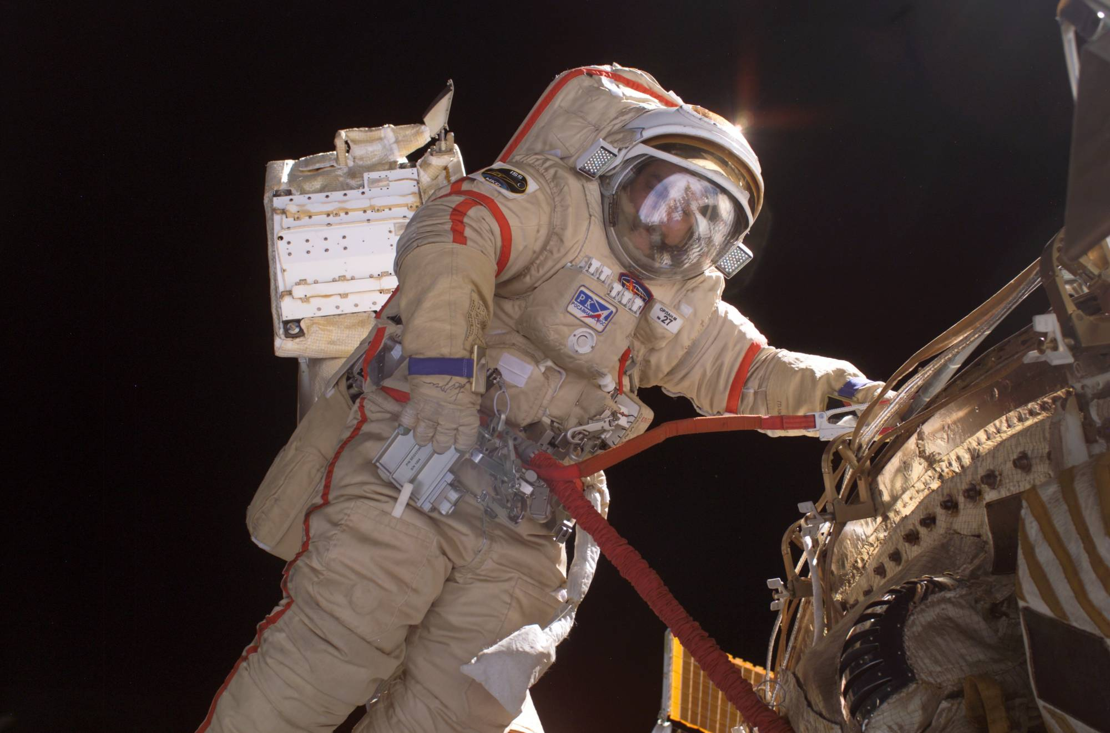
Одежда в космосе. Скафандр

Slide 10
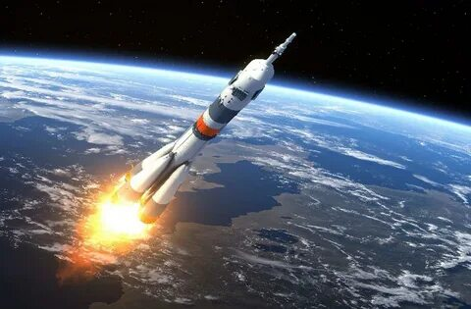
Ракета – это летательный аппарат для исследования космоса

